Slide 1
Травматические поражения сопр
Выполнила ординатор кафедры стоматологии ИПО
по специальности «стоматология терапевтическая» Черкашина Ольга Федоровна
Рецензент к.м.н., доцент Овчинникова Светлана Анатольевна
Красноярск, 2023

Slide 2
Цель и задачи работы
Оценка особенностей возникновения травмы слизистой оболочки полости рта.

Slide 3
МЕХАНИЧЕСКАЯ ТРАВМА
ОСТРАЯ
ХРОНИЧЕСКАЯ
Декубитальная язва
без нарушения СО
(отек, гиперемия, кровоизлияние)
с нарушением СО
(эрозия, экскориация, язва)
Папилломатоз
РАК
Фиброз
Кератоз
Лейкоплакия
-плоская -веррукозная -эрозивно-язвенная

Slide 4
ФИЗИЧЕСКАЯ ТРАВМА
ЛУЧЕВАЯ
ЭЛЕКТРИЧЕСКАЯ
ЭЛЕКТРОХИМИЧЕСКАЯ
Пленчатый радиомукозит
Поверхностные, глубокие некрозы
Гальваноз
Трофическая язва
Красный плоский лишай
ХИМИЧЕСКАЯ ТРАВМА
ЩЕЛОЧИ
КИСЛОТЫ
Колликвационный некроз
Коагуляционный некроз

Slide 5
Острая механическая травма
Этиология: возникает случайно при прикусывании, ударе или ранении разными предметами.
Клиника: Клинически может протекать без нарушения целостности СО (отек, гиперемия, кровоизлияние) или с нарушением (эрозия, экскориация, язва), что определяет тяжесть течения заболевания. Сначала появляется боль, а на месте контакта может образоваться гематома, экскориация, эрозия или язва. Часто их размеры, форма и локализация на СО совпадают с таковыми травмирующего агента. Гематомы и поверхностные повреждения (экскориация, эрозия) относительно быстро (за 1—3 суток) исчезают. В случае вторичного инфицирования эрозия может перейти в длительно незаживающую язву. Основание язвы при пальпации болезненно, инфильтрировано.
Диагностика: Как правило не представляет затруднений, причина легко выявляется после сбора анамнеза, а объективное обследование позволяет установить локализацию и глубину повреждения тканей полости рта.

Slide 6
Острая механическая травма
Лечение: При выраженной болезненности провести аппликацию, орошение или полоскание 0,5 – 1 % р-м новокаина, 0,5 – 1 % р-м лидокаина, при необходимости остановить кровотечение, используя 0,5 – 1 % р-р перекиси водорода, 5% р-р аминокапроновой кислоты.
При глубоких ранах лечение хирургическое – накладывают швы. Неглубокие поражения достаточно обработать обычными нераздражающими теплыми антисептическими средствами (0,5 % р-р хлоргексидина биглюконата, 0,2% р-р фурацилина, 0,5% р-р этония, 1% р-р димексида, 1% р-р перекиси водорода и др.) и назначить полоскание ротовой полости искусственным лизоцимом, раствором калия перманганата, а при наличии эрозий — добавить аппликации с кератопластическими средствами (сок коланхое, сок алоэ, «Эктерицид», масляный раствор витамина А, Е и др.).
Если же рана уже покрыта налетом, имеется инфильтрат, то течение ее затягивается. Для лечения используют аппликацию растворов протеолитических ферментов (р - р трипсина или химопсина) в течении 8-10 мин., после чего некротические ткани либо фибринозный налет удаляют механически, а язву или эрозию обрабатывают антисептиками. С появлением чистых грануляций используют препараты, которые улучшают репаративные свойства тканей («Солкосерил» дентальная адгезивная паста) и кератопластические средства. Нужно осмотреть зубные ряды и с целью профилактики хронической травмы провести лечение кариеса и его осложнений, восстановив анатомическую форму коронки пораженного зуба или ошлифовать его острый край.

Slide 7
Хроническая механическая травма
Этиология и патогенез: Встречается довольно часто, особенно среди лиц пожилого возраста, пользующихся пластиночными протезами. Пластиночный протез передает жевательное давление не только на зубы, но и на СО, задерживает самоочищение полости рта, что приводит к нарушению установленного равновесия между разными видами микроорганизмов, изменяет анализирующую функцию рецепторов СО. Эти изменения нередко являются пусковым моментом для развития патологии СО и нейростоматологических заболеваний или обострения хронических очагов, которые находились в стадии ремиссии.
Хроническую механическую травму вызывают острые края зубов при поражении их кариесом или при патологической стираемости, при отсутствии зубов и нарушении прикуса, некачественно изготовленные или пришедшие в негодность ортопедические конструкции, ортодонтические аппараты, зубные камни, вредные привычки и пр. Хроническая механическая травма наблюдается чаще у пожилых людей в связи со снижением высоты прикуса, дисфункцией ВНЧС, наличием концевых дефектов зубных рядов, пародонтитом II-III степени, пониженим тургора слизистой оболочки, замедлением процессов регенерации эпителия. Таким образом, длительный травмирующий фактор запускает и поддерживает хронический очаг воспаления с образованием застойной гиперемии, отека, на месте которых может возникнуть эрозия, а потом язва, которую называют декубитальной, или травматической. При длительном течении края и основание язвы уплотняются, глубина ее различная вплоть до мышечного слоя, возможна малигнизация.

Slide 8
Хроническая механическая травма
Клиника: Наличие хронического травматического поражения СОПР без нарушения ее целостности (отек, гиперемия, кровоизлияния) может и не тревожить пациента, но при наличии язвы большинство из них жалуется на ощущение жжения, припухлости, дискомфорта, болезненности в определенном месте, усиливающееся при приеме пищи и разговоре. Клиническое течение у пожилых людей проходит тяжелее, чем у молодых.
Локализуется такая язва чаще на языке, на губах, щеках по линии смыкания зубов, а также в пределах протезного поля. Как правило, она одиночная, болезненная, окружена воспалительным инфильтратом, дно ее покрыто фибринозным налетом. Регионарные лимфатические узлы увеличены, болезненны при пальпации, подвижны.
Воспаление может быть очаговым и диффузным. Оно сопровождается отеком и гиперемией СО, на фоне которых возможны кровоизлияния, эрозии и гиперплазия СО в виде зернистости, что является прогностически неблагоприятным признаком. Кроме того, на месте травмирования СО краем протеза по переходной складке может возникнуть пролиферативный процесс и развитие дольчатой фибромы, которая имеет вид нескольких складок, параллельных краю протеза, а при плохо припасованном протезном ложе на верхней челюсти возникает папилломатоз неба.
При привычке кусать или сосать губы, язык, щеки СО (в основном по линии смыкания зубов) приобретает своеобразный вид: набухает, имеет белую мацерированную поверхность в виде пятен или больших нечетко ограниченных участков или бахромчатый вид (словно поедена молью) из-за множества мелких лоскутков неравномерно скушенного эпителия. Поражение имеет бессимптомное течение, но при глубоком кусании образуются эрозии, болезненные при попадании химических раздражителей. Синонимы: «мягкая лейкоплакия», «щечное кусание».

Slide 9
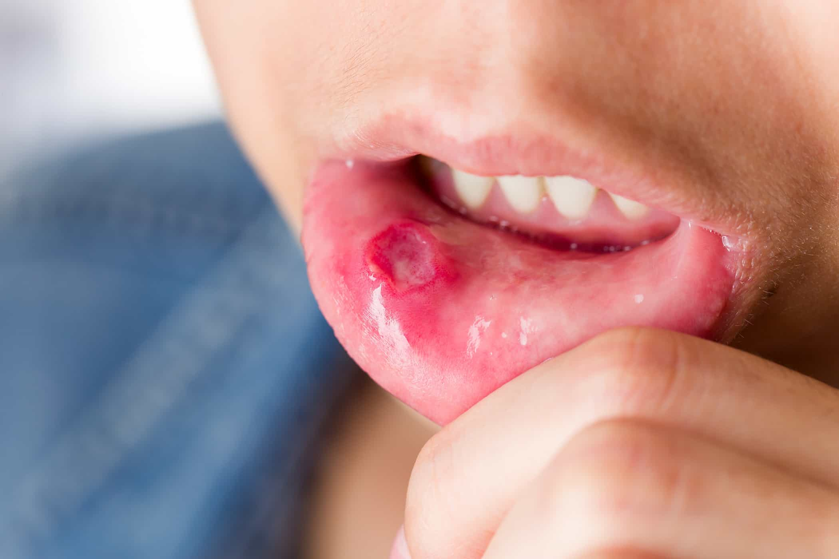
Травматическая язва: характерны наличие раздражающего фактора, наличие болезненного инфильтрата, отсутствие специфических изменений при цитологическом исследовании. Устранение травмирующего фактора, как правило, приводит к заживлению язвы через 5 - 6 дней.
При длительном существовании язвы основание ее и края могут уплотняться («инфильтративный вал») за счет хронического воспаления; СО вокруг язвы отечная, гиперемированная, дно язвы становится бугристым, покрытым налетом. Сохраняется болезненность при пальпации язвы. Лимфатические узлы увеличены, болезненные, подвижные. Длительно незаживающие язвы могут инфицироваться фузоспирохетами, Candida, а также озлокачествляться.

Slide 10
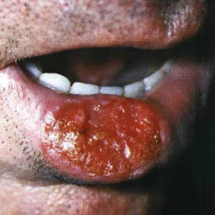
Раковая язва отличается от травматической большей плотностью краев и основания, наличием разрастания по краям (в виде цветной капусты) и иногда их ороговением. После устранения раздражителя заживление не наступает. При цитологическом или гистологическом исследования раковых язв выявляются атипические клетки. Лимфатические узлы безболезненны при пальпации, спаяны в виде конгломератов, неподвижны.

Slide 11
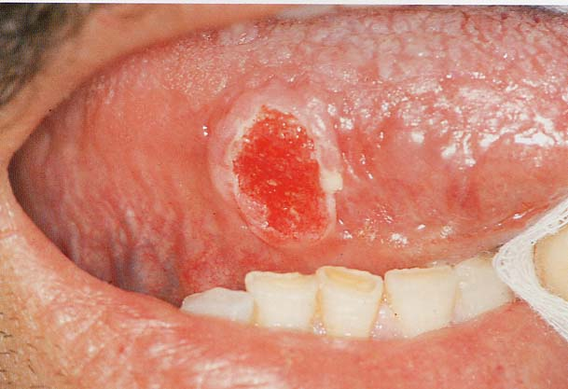
Туберкулезная язва характеризуются болезненностью, мягкими подрытыми «ползучими» краями, их дно зернистое (зерна Треля – микроабсцессы), желтоватое. Они не эпителизируются после устранения раздражителя. При цитологическом исследовании обнаруживают эпителиоидные клетки и гигантские клетки Пирогова-Лангханса, при бактериоскопическом исследовании - микобактерии туберкулеза (палочка Коха). В 10% случаев туберкулезные изъязвления малигнизируются.

Slide 12
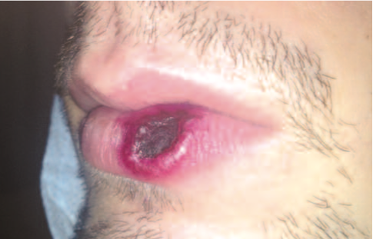
Твердый шанкр отличается от травматической язвы наличием плотного хрящевидного инфильтрата, который окружает язву, с ровными краями, гладким дном мясо-красного цвета с «сальным» налетом, безболезненна при пальпации. Окружающая шанкр СО без изменений. Регионарные лимфоузлы увеличены, безболезненны, уплотнены (склероаденит). Диагноз уточняют обнаружением бледной трепонемы в отделяемом язвы. Реакция Вассермана (а также РИФ, а позднее РИБТ) становится положительной через 3 недели после возникновения твердого шанкра.

Slide 13
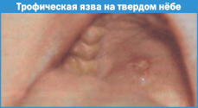
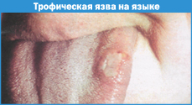
Трофическая язва отличается от травматической более длительным существованием, вялым течением, маловыраженными признаками воспаления, наличием у больного общих заболеваний (наиболее часто – сердечно-сосудистой системы). Устранение предполагаемого травмирующего фактора не вызывает заживления язвы.

Slide 14
Хроническая механическая травма
Лечение: предусматривает обязательное устранение травмирующего агента, обработку полости рта и язвы растворами антисептиков, обезболивание. При наличии некротизированных тканей их удаляют механически под анестезией или с помощью протеолитических ферментов. Чистые эрозии и язвы обрабатывают кератопластическими препаратами («Регенкур», «Дибунол», «Сангвиритрин», масло шиповника, облепихи, масляный раствор витамина А, сок коланхоэ, «Cолкосерил», «Олазоль», «Гипозоль-Н» и др.). Лечение дольчатой формы хирургическое. Основанием для подозрения озлокачествления травматического повреждения служат травматические язвы с инфильтратом в основании, не заживающие в течение 2 – 3 недель после устранения причинного фактора.
Профилактика травматических повреждений состоит в устранении раздражающих факторов в полости рта и ее своевременной санации.

Slide 15
Химическая травма
возникает при попадании на СОПР химических веществ. Онo может быть острым и хроническим. Острое химическое повреждение возникает при попадании на СОПР химических веществ высокой концентрации. Чаще всего это бывает при ошибочном использовании их в быту, на производстве, при попытках суицида, во время приема у стоматолога. Ожоги СОПР могут возникнуть при контакте с кислотами, щелочами, употреблении мышьяковой пасты, фенола, формалина, формалин-резорциновой смеси, нитрата серебра. Клиническая картина поражения (гиперемия, отек, эрозия, некроз, язва) зависит от характера химического вещества, его количества, концентрации и времени действия, строения СО в области контакта.
Ожог кислотами приводит к возникновению коагуляционного некроза – плотной пленки бурого цвета – от серной кислоты, желтого – от азотной, серо-белого – от других кислот. Около пленки выражены явления воспаления с отеком и гиперемией.
Ожог щелочами приводит к колликвационному некрозу СОПР без образования плотной пленки, процесс распространяется по поверхности и вглубь. От действия щелочей поражение более глубокое, чем при ожогах кислотами, и захватывает все слои СОПР. После отторжения некротизированных тканей оголяются очень болезненные эрозивные или язвенные поверхности, которые заживают очень медленно.

Slide 16
Химическая травма
Лечение. Необходимо быстро удалить повреждающее химическое вещество и промыть полость рта слабым раствором нейтрализующего агента. При ожоге кислотами используют мыльную воду, 1 % известковую воду, жженую магнезию, 0,1 % раствор нашатырного спирта (15 капель на стакан воды). Щелочи нейтрализуют 0,5 % раствором уксусной или лимонной кислоты, а также раствором хлористо-водородной кислоты (10 капель на стакан воды) и тем самым останавливают дальнейшее проникновение химического вещества в ткани. Чтобы уменьшить всасывание концентрированных растворов нитрата серебра, применяют 2 – 3 % раствор хлорида натрия или раствор Люголя, при этом образуются нерастворимые соединения серебра. При поражении фенолом СО обрабатывают касторовым маслом или 50% этиловым спиртом. Дальнейшее лечение больных с химическими ожогами СОПР проводят по примеру лечения острого неспецифического воспалительного процесса: назначают обезболивающие средства, слабые растворы антисептических средств в виде ротовых ванночек, полосканий, ускоряющие эпителизацию препараты (1% раствор цитраля на персиковом масле, метилурациловую мазь, витамины А и Е, «Цигерол», «Гипозоль-Н»).

Slide 17
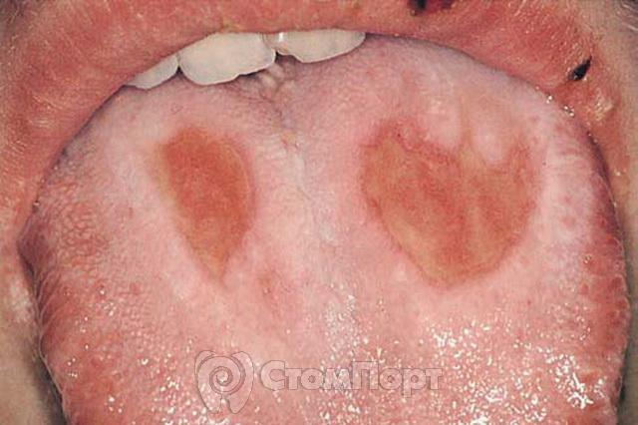
Физическая травма
Ожоги СО могут быть вызваны горячей пищей, паром, горячими предметами, огнем, горячим воздухом. Под действием горячей воды или пара развивается острый катаральный стоматит, который сопровождается болью. СО становится резко гиперемированной, отмечается мацерация эпителия. При сильном ожоге эпителий слущивается толстыми слоями или возникают пузыри, на месте которых образуются обширные поверхностные эрозии или язвы. Присоединение вторичной инфекции и действие местных раздражающих факторов осложняет течение и замедляет эпителизацию участков поражения.
Лечение. Участок ожога СО нужно обезболить местными анестезирующими средствами, провести антисептическую обработку, назначить обволакивающие и противовоспалительные препараты вместе с антимикробными средствами. В фазе дегидратации используют кератопластические средства.

Slide 18
воздействием низких и сверхнизких температур на СОПР врач встречается в основном при криотерапии разных поражений СО и пародонта. При этом в очаге криовоздействия сразу же возникает резкое острое катаральное воспаление – пузырь, которое через 1 – 2 суток переходит в некроз (рис. 12). В послеоперационный период в первые часы после криодеструкции назначают ротовые ванночки или полоскания антисептическими средствами, а с развитием некроза проводится терапия как при язвенно-некротическом стоматите.
Электротравма СО часто бывает связана с электролечением (гальванизация, электрофорез) или развитием гальванизма в ротовой полости. Гальванический ожог образуется на месте контакта активного электрода со СО при нарушении методики проведения электрофореза. Клинически определяется сплошная болезненная эрозия, окруженная реактивным воспалением прилежащих тканей, сопровождается болезненной реакцией регионарных лимфоузлов.

Slide 19
Гальванизм — это возникновение регистрированных электрохимических потенциалов в полости рта при наличии разнородных металлических включений, без выраженных субъективных и объективных признаков (это явление). Наличие разнородных металлических включений способствует возникновению электрохимических реакций, накоплению электродвижущей силы на границе металла и ротовой жидкости, что обеспечивает возникновение гальванических пар. По данным Никитиной Т. Е., величина электрохимического потенциала (ЭХП/микровольт) 120 -140 мкВ – условная норма электротока, свыше показателя 140 мк – риск развития гальваноза и его осложнений. Значительное содержание металлов в ротовой жидкости обусловливает их накопление в СО, мягких тканях полости рта, костях челюстей и постоянное поступление в ЖКТ, что ведет к их распространению по всему организму и возникновению сенсибилизации к металлам, нарушению обмена веществ, хроническим заболеваниям.
Гальваноз — патологические изменения местного и общего характера, которые возникают в результате электрохимического взаимодействия между металлическими включениями в полости рта (это симтомокомплекс).Гальваноз способствует развитию глоссалгии, лейкоплакии, красного плоского лишая, а также является отягощающим фактором при уже имеющейся патологии СОПР и может привести к микробному дисбалансу и развититию орального кандидоза.

Slide 20
Выводы работы
Степень повреждения и клинические проявления зависят от природы раздражителя, времени и силы воздействия и индивидуальных особенностей организма
Травматическое повреждение СОПР быстро сопровождается ее инфицированием.
Слизистая оболочка полости рта обладает высокими защитными и регенераторными способностями.

Slide 21
Список литературы
1. Заболевания слизистой оболочки полости рта и губ / Е.Б. Боровский [и др.]; под ред. Е.Б. Боровского, А.Л. Машкиллейсона. М.: МЕДпресс,2021. С.22-38.
2. Курякина, Н.В. Терапевтическая стоматология детского возраста / Н.В. Курякина. М.: Медицинская книга, Н.Новгород: Издательство НГМА, 2019. С.523-528.
3. Заболевания слизистой оболочки полости рта / Л.М.Лукиных [и др.]; под ред. Л.М. Лукиных. Н.Новгород: Изд-во Нижнегородской гос.мед. академии,2020. С.20-56.
4. Горбачева, К.А. Клинико-функциональное состояние органов полости рта у детей, проживающих в районах радиоактивного загрязнения: автореф.дис. ... канд.мед.наук / К.А. Горбачева; Минск.гос.мед.ин-т. Минск,2017. 16 с.
5.Стоматология детей и подростков / Ральф Е. Мак-Дональд [и др.]; пер. с англ.; под ред. Ральфа Е. Мак-Дональда, Дейвида Р. Эйвери. М.: Медицинское информационное агентство, 2016. С.516-523
6.Экстренная помощь в стоматологии / А.С. Артюшкевич [и др.]; пер. с анг.; под ред. А.С. Артюшкевича, Е.К. Трофимовой. М.: Медицинская литература,2019. С.332-336.
7. Елизарова, В.М., С.Ю., Дроботько Л.Н. Поражения слизистой оболочки полости рта травматического происхождения / В.М. Елизарова, С.Ю. Страхова, Л.Н. Дроботько // Медицинская помощь. - 2017. - No 2.- С.41-43.

Slide 22
Спасибо за внимание

